Slide 1
導入のご説明

Slide 2
もくじ
メンバーに 結果を見せない場合は、 3を削除してください
INSIDESについて
アンケートの回答方法
結果の閲覧方法

Slide 3
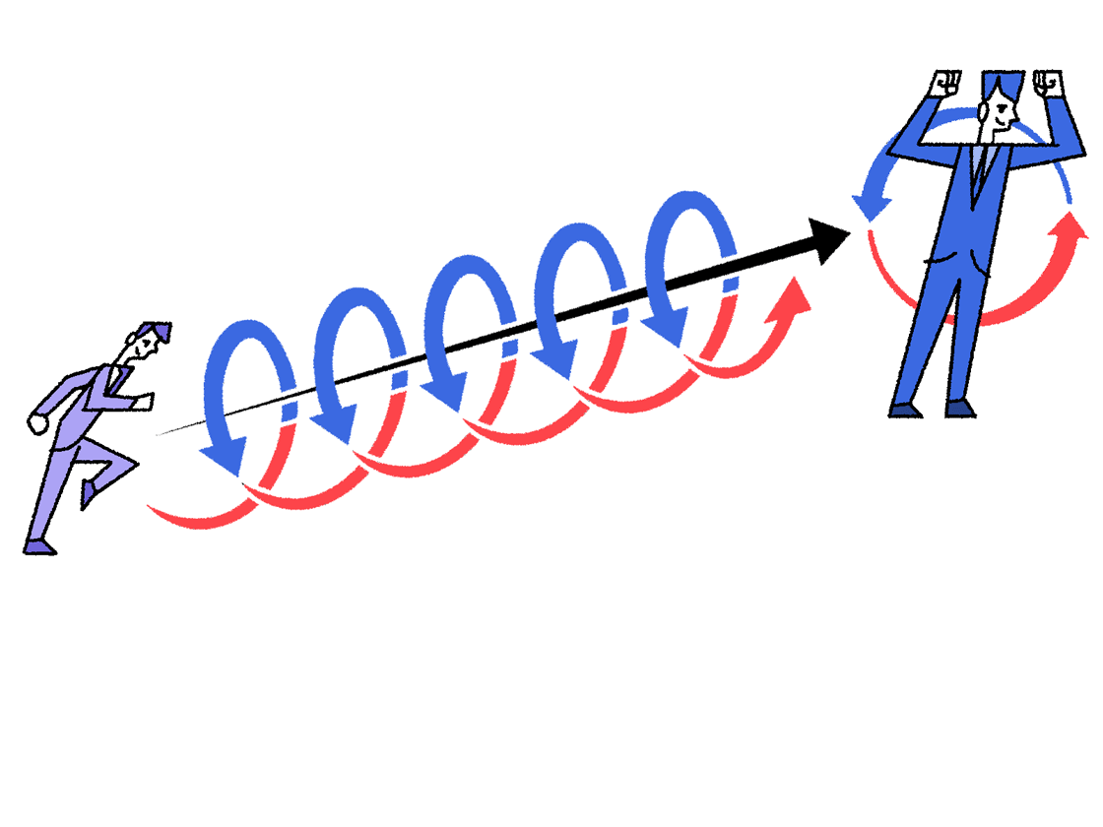
INSIDESを実施する目的
メンバーに 結果を見せない場合は、 2を削除してください
1. 皆様がイキイキ働けるよう 組織全体で支援するため
2. 皆様のセルフマネジメントを 支援するため

Slide 4
INSIDESは、心の状態を知るためのアンケートです
メンバーに 結果を見せない場合は、 削除してください
皆さんの心の状態を知り、イキイキと働くための支援を考えます。
また、「自分の状態を知ること」は、セルフマネジメントの第一歩です。
あなたが
捉えている現実

Slide 5
心の状態は、5段階のワークメンタリティで表現されます
メンバーに 結果を見せない場合は、 削除してください
ポジティブ
今の仕事を通して世の中に貢献できることがあると思え、
働くことと自分の人生とが良い意味で深く重なり合っている状態
(不満や悩みが全くないわけではない)
目の前の仕事に手応えを感じ、 自分なりのやり方で頑張ろうと思えている状態
(不満や悩みが全くないわけではない)
目の前の業務はこなしているものの、 仕事・組織と自分との間にどこか距離がある状態
(現状維持やあきらめの気持ちがでてくることも…)
言いたいことをストレートに出せず、 不安や不満がたまっておりエネルギーを空費している状態
(この状態が続くと、反対意見やアドバイスを素直に聞けなくなることも…)
仕事に追われたり、職場環境に安心感を持てなかったりして、自分らしくいられない状態
(この状態が続くと、自分で自分の状態が分からなくなることも…)
ネガティブ

Slide 6
心の状態は移り変わって当然のもの
メンバーに 結果を見せない場合は、 削除してください
ネガティブになってはいけない、ということではありません。
ネガティブな状態であることをまず知ることが重要です。
ポジティブ
ネガティブ
入社
時間

Slide 7
INSIDES実施概要
回答期間を入力してください
アンケート回答の
お願い
約5分の簡単なアンケートにご協力ください
スマホ・パソコンいずれからも回答可能なアンケートです。 アンケート結果は人事評価や昇進昇格など、 皆様に不利益となる活用をすることは一切ありません。 組織の現状を把握するため、率直にお答えいただけるようお願いいたします。
回答期間
20●年●月●日(●) ～ 20●年●月●日(●)
●月●日に、回答依頼のメールを送信予定です。

Slide 8
率直なご回答をおねがいします
回答結果が、評価や昇進昇格に影響するなど、 皆様の不利益になることはありません。
万が一、不利益になったと感じたことがあれば、 人事までご相談ください。
皆様の状態を知ることが、組織改善の第一歩となります。 真摯に向き合っていきますので、率直なご回答をお願いします。

Slide 9
もくじ
INSIDESについて
アンケートの回答方法
結果の閲覧方法

Slide 10
アンケートの回答方法
送信元： | INSIDES事務局 no-reply@recruit-insides.net
表題： | 【必ずご確認ください】あなたのコンディションに関するアンケート回答のお願い
本文： | ○○○○さん このアンケート（INSIDES）は、 仕事に取り組むあなたのコンディションを確認するためのものです。 職場の現状を把握し、今後の施策に生かすことを目的としていますので、 あなた自身やあなたの職場について、 率直に回答いただきますようお願いいたします。 回答時間の目安は、5分程度です。 IDは今後も利用しますので、本メールは保管してください。 --------------------------------------------------- URL：http://wwwxxxxxxxxxxxxxx ※この初回URLは一回限り有効です。 企業ID: ${企業ID} ユーザーID： ${ユーザーID} 回答期間： ${開始日時}〜${終了日時} --------------------------------------------------- 上記のURLが期限切れになった場合は、以下のURLからログイン画面にアクセスして、 「パスワードを忘れた方はこちら」からパスワードリセットを行ってください。 ログインURL： https://recruit-insides.net
「INSIDES事務局」から
右記のようなメールが配信されます。
スマホ・パソコンいずれでも 回答できます。

Slide 11
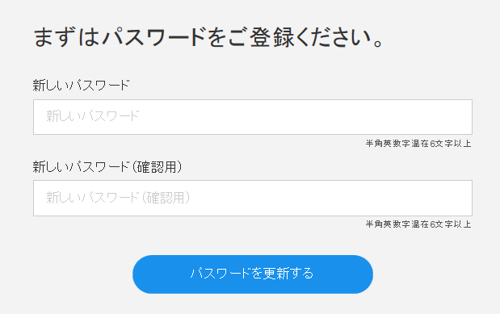
アンケートの回答方法
パスワードは通知されず、
ご自身で設定していただきます。
メールに記載されたURLをクリックすると、
パスワード設定画面が開きます。
2回目以降にログインされる場合には
このパスワードが必要になります。

Slide 12
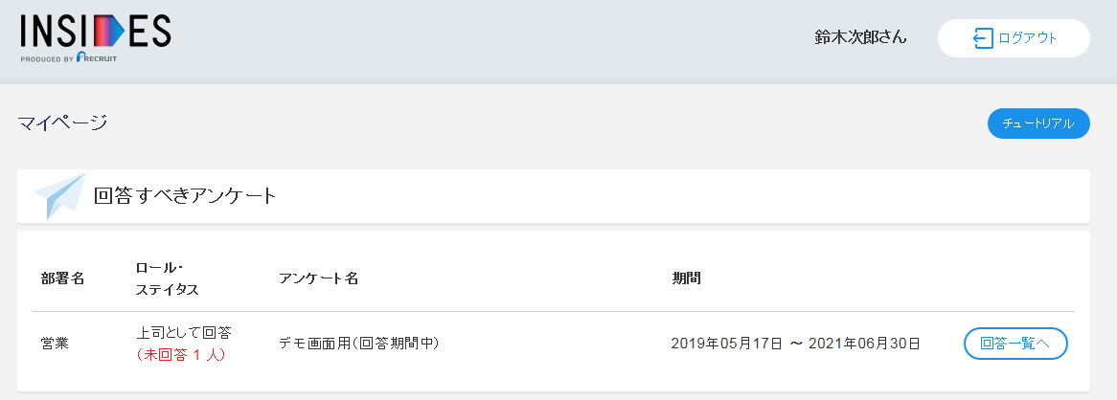
アンケートの回答方法
回答いただきたいアンケートの一覧が表示されます。
「回答一覧へ」を押してください。

Slide 13
アンケートの回答方法
「●●（上司名）のメンバーとして回答する」をクリックし、回答してください。
※回答期間中であれば、回答済の結果も編集可能です。

Slide 14
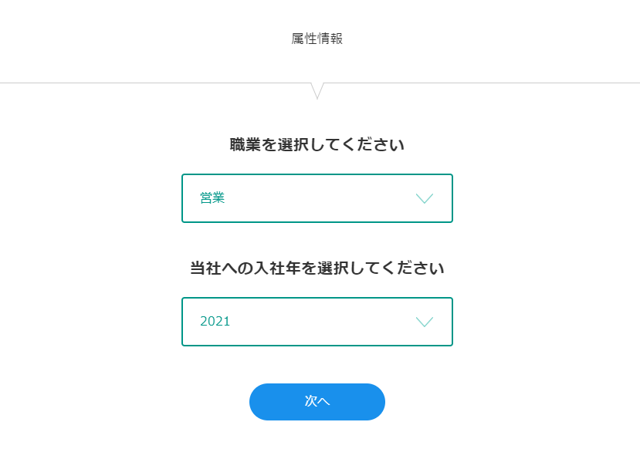
アンケートの回答方法
はじめに、基本情報をご入力ください。
ご自身が最も近いと
思われる職種
当社へ入社された年

Slide 15
アンケートの回答方法
SPIとデータ連携を行う場合はP13を削除して、こちらを使用。
連携しない場合は削除して ください。
はじめに、基本情報の登録を行っていただきます。
カナ氏名と生年月日を入力後、 職種と入社年をご入力ください。
ご自身が最も近いと
思われる職種
当社へ入社された年

Slide 16
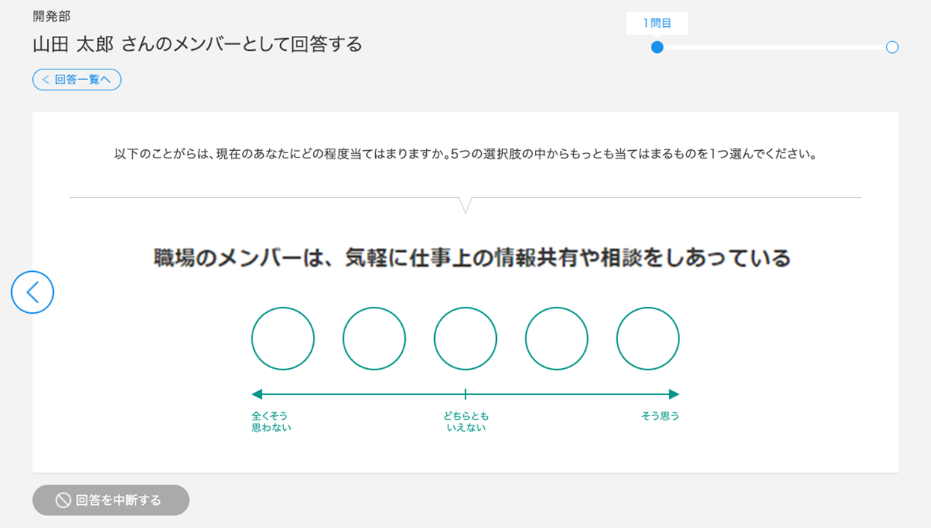
アンケートの回答方法
今の職場やご自身に関する質問が続きます。
画面の案内に沿って回答をしてください。回答は5分程度で完了します。
イメージ

Slide 17
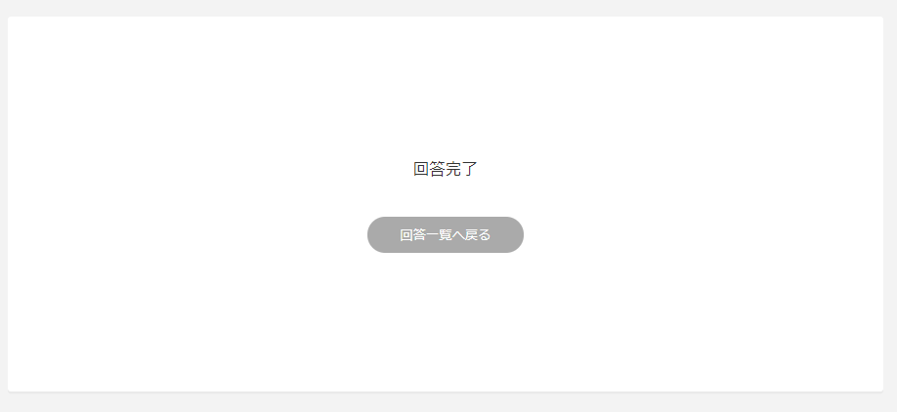
アンケートの回答方法
以下の画面が出れば回答は完了です。
ご協力ありがとうございました。

Slide 18
もくじ
メンバーに 結果を閲覧させない 場合は削除してください
INSIDESについて
アンケートの回答方法
結果の閲覧方法

Slide 19
結果レポートの閲覧方法
メンバーに 結果を閲覧させない 場合は削除してください
送信元： | INSIDES事務局 no-reply@recruit-insides.net
表題： | あなたのコンディションに関するアンケート結果が閲覧できるようになりました
本文： | ○○○○さん 先日はコンディションに関するアンケート（INSIDES）への回答協力を頂き、ありがとうございました。 以下に、ご回答いただいた結果をお知らせします。 こちらからご確認をお願いします。 --------------------------------------------------- URL ： https://recruit-insides.net 企業ID ： ${企業ID} ユーザーID ： ${ユーザーID} ※メンバーが回答を完了していない場合、結果は表示されません。 --------------------------------------------------- ＜結果をみるにあたっての心構え＞ 結果には、現在のあなたのコンディションと、あなたの特徴を踏まえて アルゴリズムから導かれたアドバイスが書かれています。 自己理解を深め、よりよい状態で仕事をしていくために活用してください。
「INSIDES事務局」から
右記のようなメールが配信されます。

Slide 20
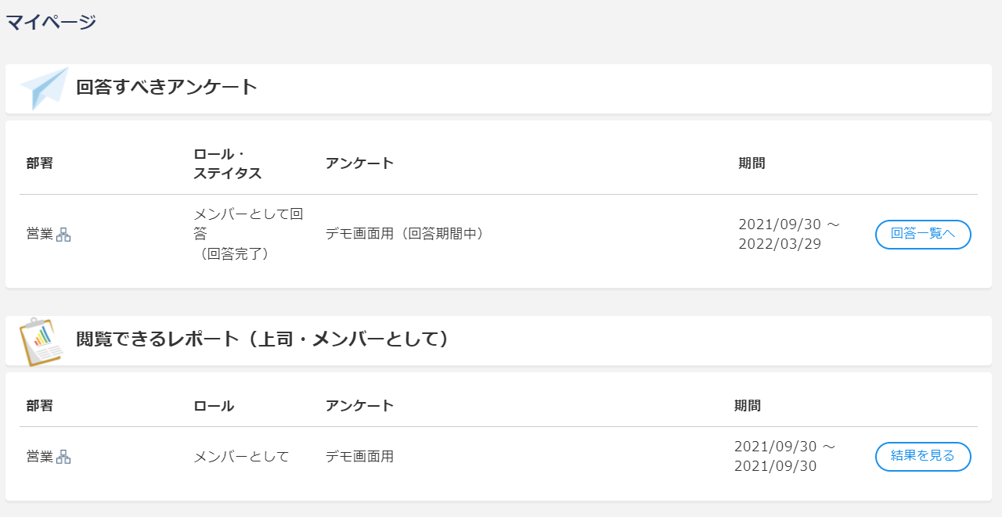
結果レポートの閲覧方法
メンバーに 結果を閲覧させない 場合は削除してください
結果を閲覧できるアンケートの一覧が表示されます。
「結果を見る」をクリックしてください。

Slide 21
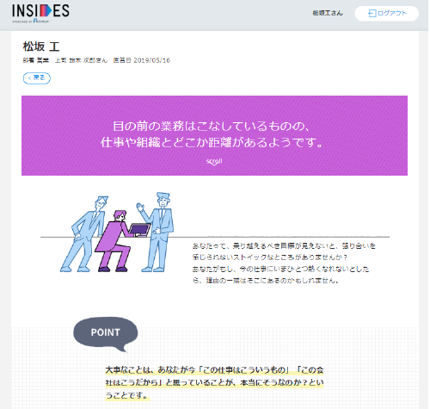
レポートは2種類です
メンバーに 結果を閲覧させない 場合は削除してください
上司に結果を閲覧させない場合は面談レポートを削除してください。
パーソナルレポート
面談レポート
みなさんのコンディションについての解説と、
ワンポイントアドバイスがかかれたレポート
上司と一緒に眺めて、
面談等で有効な会話をするためのレポート
Notes:
INSIDESでは、このメンタリティや関わり方が「チームマップ」「パーソナルレポート」という２つのレポートでわかります。
チームマップでは、誰がどういう状態なのかがひと目で分かるので、フォローすべきメンバーを把握することができます。
パーソナルレポートは、細かい関わり方が載ってますので、こちらをよく読んで接し方を考えてみてください。

Slide 22
より良い組織作りのため、
皆様のご協力をお願いいたします。

